Slide 1
颜色动态跟踪装置

Slide 2
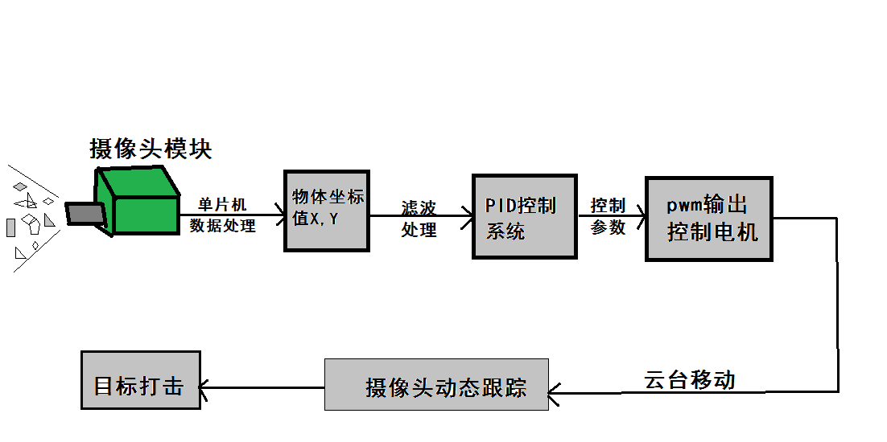
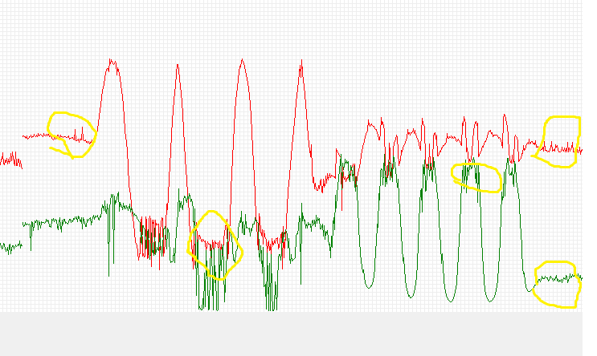
1.实现方案：

Slide 3
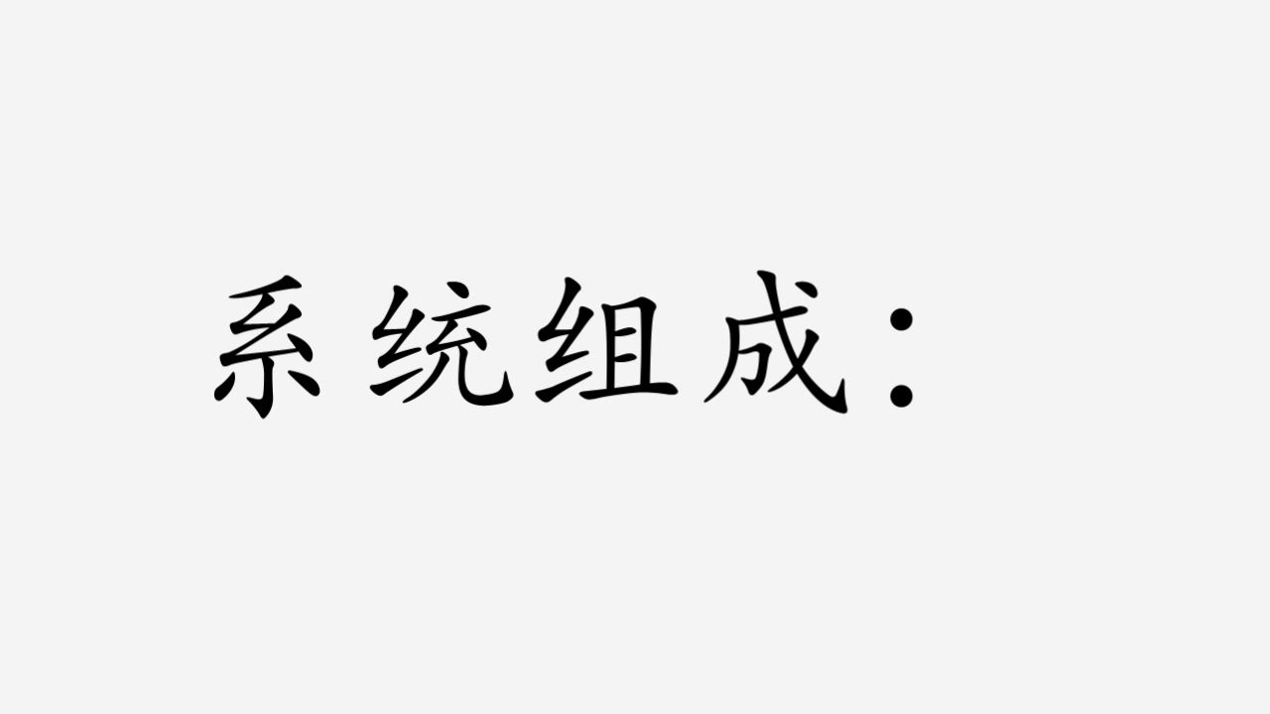
2.功能介绍：
动态跟踪特定颜色的小球（安装激光炮后可击破小球）
演示视频：

Slide 4
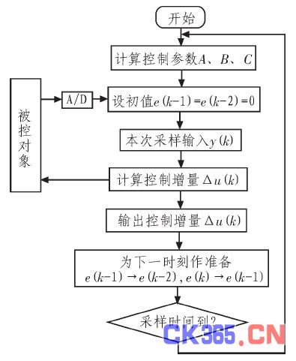

3.应用价值：
学习研究价值，帮助我们学习控制算法和图像处理技术
娱乐价值，通过颜色跟踪气球并击破，具有很好的可玩性

Slide 5
谢谢各位评委老师

